Slide 1

Team RINKOH
輪
講
Ryunosuke Murakami,
Maiko Tanaka,
Masaki Yamada,
Hiroaki Saito,
Yoshiki Tanaka

Slide 2
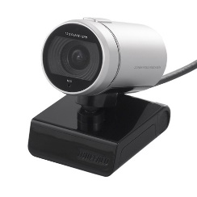

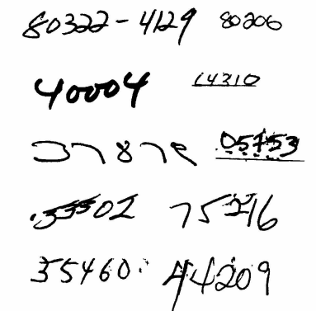
目標 CNNを用いてPOST CODE RECOGNIITONします
Extractor
Tracking
CNN
4 0 0 0 4
Postcode 4004, Spring Hill, Queensland

Slide 3
タスク 分担
EXTRACTOR班 (カメラから文字列を読み取り、文字ごとに切り分けCNNに転送する部分)
やる人：村上、斉藤、田中よ
TRACKING班 (CNNから出力された結果（文字列）から住所を検索しディスプレイに表示する部分)
やる人：村上、田中ま、山田

Slide 4






Extractor
Web cameraから文字列を抽出する
文字列を文字単体に分割する
分割された文字をそれぞれCNNに入力
Extractor
文字切り出し機構
CNN
or
MLP
4 0 0 0 4

Slide 5
現状報告
デモ準備: 村上、田中ま
Extractorは、成功率８０％くらい。
Tracking は完成。統合完了。
ポスター [〆切り 8/9 17時]: 全員
ディープラーニング（主に学習について）知ってもらうポスター
学部生向けのものはできた -> 高校生向けに表現をやさしくする必要。
明日の昼(〆０時)までに完成させる。

Slide 6
Extractor
[前回まで]
シンプルなネットワークのCNNモデル(認識率98.96%)
正面じゃないと識別が厳しい。
[現在]
マージした(extractor + tracking)
ネットワークをより深くし、データを水増し(-4~+4の範囲で上下左右ランダムに移動)して再学習 -> 認識率 99.45%
[問題]
文字を濃く書いてもらわないと(細いと切れてしまう)他の数字に間違われてしまう。
生成画像の閾値処理等である程度薄くても認識できるようにできるかも？
画像の歪み -> Affine変換

Slide 7
次にすること
デモを成功させるために
画像の前処理(閾値処理)
Cv2.threshold(img, 70, 255, cv2.THRESH_BINARY)
＃pixel値が70を超えた場合255にする。それ以外は0.
輝度70を閾値とし２値化(黒(0), 白(255))する。
位置ロバスト性をあげる
データに回転、ノイズを加えて再学習すると強くなれるかも。
デモの見せ方を考える
Trackingの例外処理を追加する
現在データベースにないポストコードを受けると落ちてしまうので落ちないように

Slide 8
Tracking
CNNの出力から得られた文字コードをPCに送る
認識結果をもとに住所をトラックする
画面に住所を表示！
(来場者の住所を特定する！)
Tracking
4 0 0 0 4
Postcode 4004, Spring Hill, Queensland

Slide 9
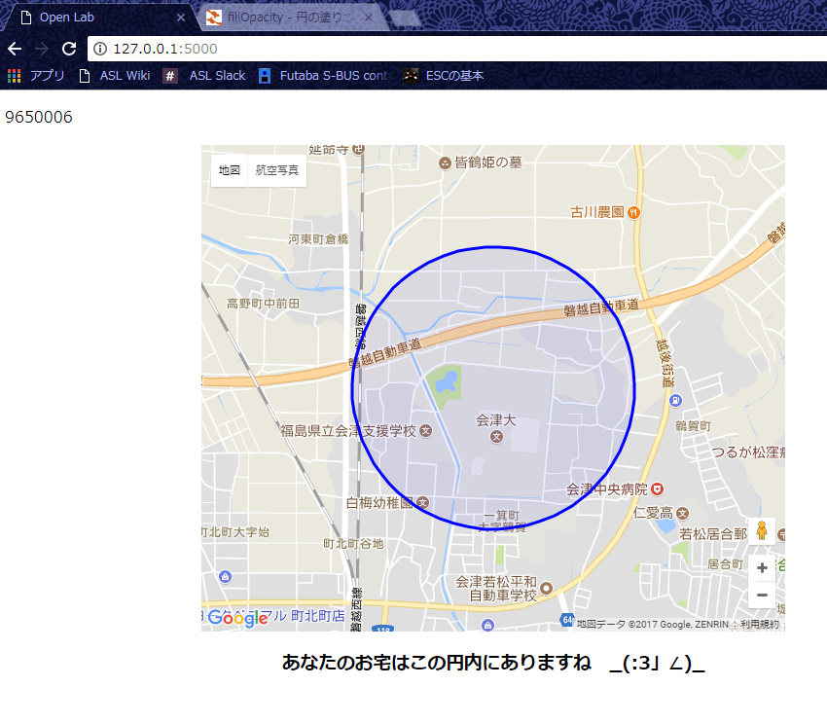
tracking班 status report
[やったこと]
進捗なんてなかった_(´ཀ｀」∠)_
[困ってること]
ネットワーク関係弱すぎてどうしたら マージさせられるかわかんない
[つぎにすること]
Extractorとマージ

Slide 10
schedule
７,8月
ソフトウェアのみで実装！(夏ステージ 8/11)
~7/25 ここまでをマージする。 Extractor + Tracking
~8/1認識を上げる試み。 MLP->CNN と 画像データの正規化
~8/8 ポスター完成。デモの見せ方について。作業(予備週) :
8,9,10月
CNNをFPGAに！(秋ステージ)
チームミーティング 毎週金曜３限に集まりましょう。

Slide 11
Tracking 班
担当：村上, 田中ま, 山田
Input: post code
Output: アドレスをディスプレイにディスプレイする。
[TRACKING] (担当 : 田中ま)
データ
日本郵便のサイトから郵便番号のデータを無料でゲットできるみたい。
データ読み込み部
TRACKING部

Slide 12
Extractor
担当： 村上, 斉藤, 田中よ、山田
PLAN
まずは手書き文字をweb cameraから認識してPC画面上に表示するところまで
文字きりだし機構の作成: 文字列を検出し、文字単体に分割する
※ (0-9以外の文字に対する処理 をどうにかしないといけない)
1,2をマージ > 画像内の数字列を認識するところまで
Trackingとマージ
余力があれば文字領域検出を追加
[文字領域検出 - scene text detection] （担当：斉藤）
文字領域検出器(Scene text detecti0n)を作成
手書き数字を含む画像から文字領域を検出し、画像として保存。
ER Filter(Opencv)というものでできそう？検出能力は低いみたい
[文字列切り出し] （担当：田中よ、山田）
検出した画像（数字列）をそれぞれ個々の数字に分割するものが欲しいです。

Slide 13
Ｂｋ

Slide 14
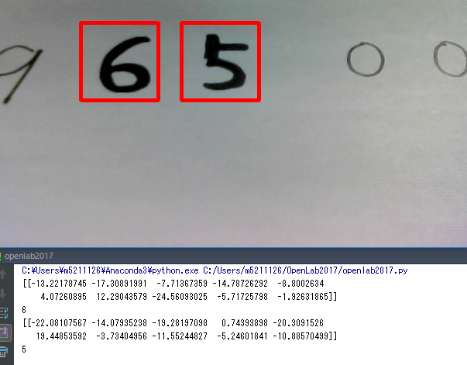
文字認識の様子
画像のキャプチャ
Eキー押す
文字認識MLPに渡される
認識結果を出力
なかなか一発で認識してくれない(1/5程度)ので辛い

